Slide 1
VİTAMİN D EKSİKLİĞİ VE ASTIMLI ÇOCUKLARDA ASTIM ŞİDDETİNE ETKİSİ
Araş.Gör. Dr. Hatice ALKAYA KOL
KTU Aile Hekimliği AD
04.04.2017

Slide 2
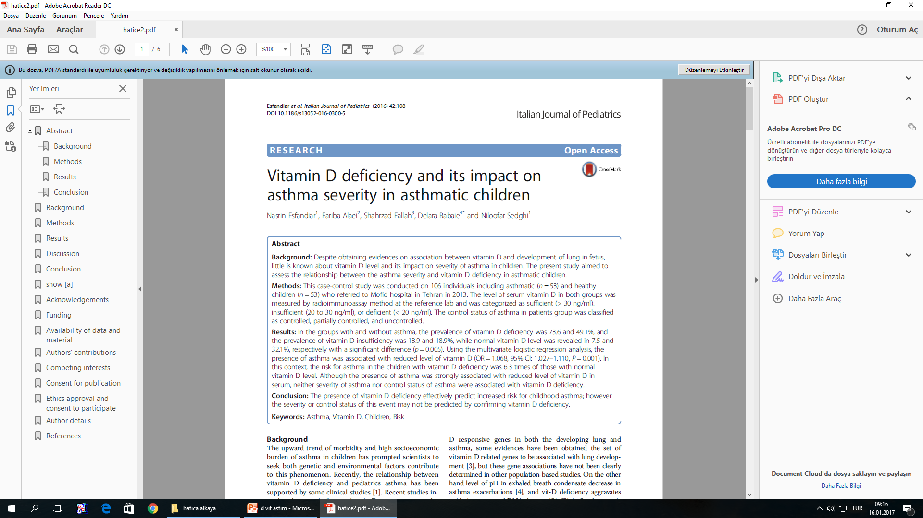

Slide 3
Giriş
Çocuklarda astımın artmış morbidite ve yüksek sosyoekonomik yükü , bilim insanlarını bu fenomene katkıda bulunan hem genetik hem de çevresel faktörleri araştırmaya itti.
Yakın zamanda D vitamini eksikliği ile pediatrik astım arasındaki ilişki bazı klinik çalışmalarla desteklenmektedir.

Slide 4
Giriş
Yakın zamanda yapılan çalışmalar, çocuklarda vitamin D eksikliğinden sorumlu genetik bir faktör, D vitamini reseptör gen polimorfizmlerini ortaya koymuştur
Ayrıca, gelişmekte olan akciğer ve astımda , vitamin D ile ilgili gen topluluğuna dair bazı kanıtlar elde edilmiştir.
Bazı kanıtlar vitamin D ilişkili gen serisi ile akciğer gelişimi arasında ilişki bulmuş, diğer toplum tabanlı çalışmalarda bu ilişki açıkça ortaya konulamamıştır.

Slide 5
Giriş
Klinik olarak D vitamini ve fetal akciğer gelişimi arasındaki ilişki hem hayvan hem de fetal modellerde ortaya çıkmıştır
Hayvan çalışmalarında, D vitamini eksikliği olan annelerden doğan raşitik sıçan yavrularının akciğer kompliyansının azaldığı ve ayrıca alveol gelişiminin geciktiği bulunmuştur.

Slide 6
Giriş
Alveolar tip II hücrelerin proliferasyonunda gerekli olan ana büyüme faktörü olarak D3 vitamini gösterilmiş ve alveoler epitel hücrelerinde vitamin D reseptörleri karakterize edilmiştir.
Ek olarak, fetusta D vitamini maruziyetinin sürfaktan sentezi ve salınımında artışa neden olduğu ortaya çıkmıştır.
D vitamini eksikliği, özellikle ülkemizdeki ve tüm dünyadaki çocuk ve adolesanların ortak bir bulgusudur.

Slide 7
Giriş
D vitamini ve fetustaki akciğer gelişimi arasındaki ilişkiyi gösteren kanıtları elde etmemize rağmen, D vitamini seviyeleri ve çocuklarda astım şiddetine etkisi hakkında çok az şey bilinmektedir.
Bu nedenle, ağır astımı olan çocukların vitamin D düzeylerinin düşük olduğunu varsaydık.
Bu çalışma, astım ciddiyeti ile astımlı çocuklarda vitamin D eksikliğinin ciddiyeti arasındaki ilişkiyi değerlendirmeyi amaçlamıştır

Slide 8
Metodlar
Bu vaka kontrol çalışması 2013 yılında Mofid hastanesi Tahran'da 53 astımlı hasta ve 53 sağlıklı kontrol grubu üzerine yürütülmüştür.
Numunelerin seçimi basit sayım örnekleme yöntemine dayanmaktadır.
Astım ve hiperreaktif hava yolu hastalığı tanısı alan 2 yaş üstü hastalar çalışmaya dahil edildi.
Astıma, EPR3 ve GINA kriterlerine göre teşhis konuldu.

Slide 9
Metodlar
Hariç tutma ölçütleri;
  kronik böbrek yetmezliği,
  metabolik bozukluk,
  malabsorpsiyon,
  kolestaz,
  dirençli raşitizm gibi serum D vitamini düzeyini ve / veya metabolizmayı etkileyebilecek hastalık veya durumlar çalışmaya alınmadı.

Slide 10
Metodlar
Her iki gruptaki serum D vitamini seviyesi, referans laboratuarda radioimmunoassay (RIA) yöntemi ile ölçüldü ve
  yeterli (> 30 ng / ml),
  yetersiz (20 ila 30 ng / ml) veya
  eksik (<20 ng/ml) olarak kategorize edildi.

Slide 11
Metodlar
Astım şiddeti astım kılavuzuna göre,
  Aralıklı veya hafif,
  Orta dereceli
  Şiddetli
  Persistan olmak üzere derecelendirilmiştir.

Slide 12
Metodlar
Ayrıca, astım hastalarının kontrol durumu; gündüz semptomları, aktivitelerin kısıtlanması, nokturnal semptomlar, kurtarıcı inhaler ihtiyacı ve akciğer fonksiyonu da dahil olmak üzere GINA (Global Initiative for Asthma) kriterlerine göre;
  kontrollü,
  kısmen kontrollü ve
  kontrolsüz olarak sınıflandırıldı.

Slide 13
Bulgular
İki grupta erkek cinsiyet dağılımı %56.6'ya karşı % 59.0 ve yaş ortalamaları 5.63 ± 3.24 yıl, 5.56 ± 3.90 yıl, kadınların oranı olgu grubunda % 43.4 , kontrol grubunda % 49.1 idi .
Astımlı grupta ortalama hastalık süresi 13.1 ± 24.6 ay .

Slide 14
Bulgular
Hastalar grubunda astım şiddeti açısından,
  % 11.3 hafif astım,
  % 45.3 orta derecede astım ve
  % 43.4 ciddi astım olarak sınıflandırıldı.
Ayrıca, astımın kontrol durumu ile ilgili olarak hastalığın
  Kontrollü % 18.9,
  Kısmen kontrollü % 34.0 ve
  Kontrolsüz % 47.2 saptandı.

Slide 15
Bulgular
Astımlı çocukların normal olgulara kıyasla vitamin D düzeyleri anlamlı şekilde düşüktür. (vaka grubu 14.53 ± 8.10 ng.ml, kontrol grubu 22.45 ± 13.46 ng / ml, p <0.001)
Ayrıca, astımlı ve astımsız gruplarda,
  D vitamini eksikliği prevalansı % 73.6 ve % 49.1,
  D vitamini yetmezliği prevalansı % 18.9 ve % 18.9 iken
  Normal D vitamini düzeyi % 7.5 ve % 32.1 olarak ortaya çıkmıştır .

Slide 16
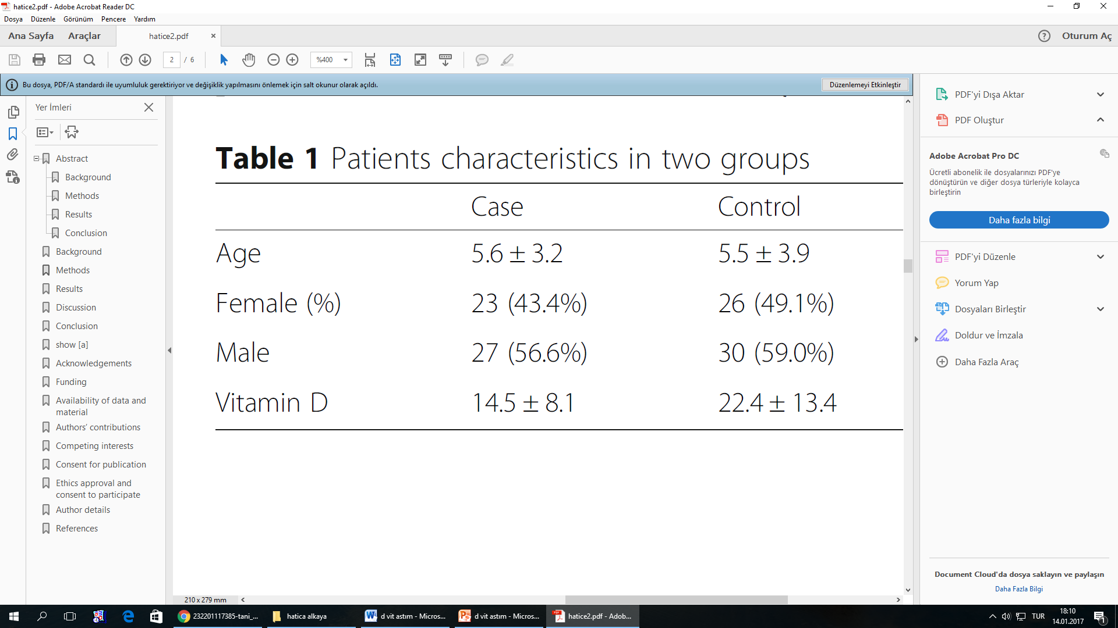
Bulgular

Slide 17
Bulgular
Astım varlığı ile serumdaki düşük D vitamini seviyesi arasında kuvvetli bir ilişki bulunmakla birlikte, astım şiddeti ve hastalığın kontrolsüzlüğü, D vitamini eksikliği ile ilişkisiz bulunmuştur.
Bu bağlamda hafif astımı olanlarda ortalama serum D vitamini seviyesi 12.85 ± 7.06 ng / ml, orta derecede astımlı grupta 16.98 ± 8.63 ng / ml, şiddetli astıma sahip hastalarda 12.42 ± 7.52 ng / Ml, persistan astıma sahip olanlar ise 12.01 ± 5.00 ng / ml idi (p = 0.260).

Slide 18
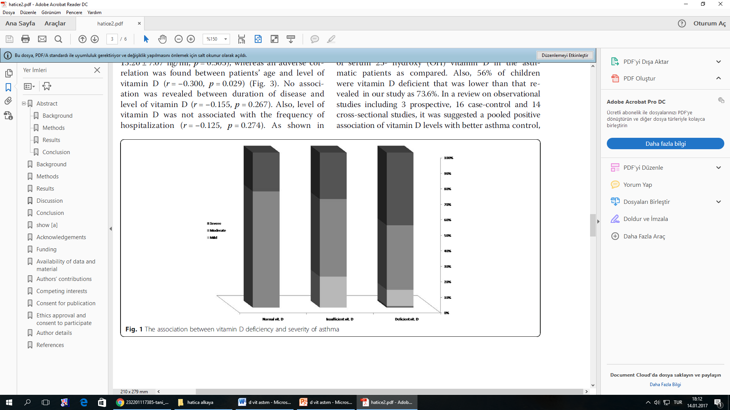

Slide 19
Bulgular
Kontrollü astımlı çocuklarda ortalama serum D vitamini seviyesi 15.11 ± 8.22 ng / ml, parsiyel kontrollü astımlı grupta 15.56 ± 7.88 ng / ml ve kontrolsüz astımlılarda 13.55 ± 8.42 ng / ml idi fark yoktu (p = 0.711).
Erkek ve kadın astımlı hastalarda ortalama vitamin D seviyesinde (15.54 ± 8.79 ng / ml, 13.20 ± 7.07 ng / ml, p = 0.303) herhangi bir farklılık yoktu.
Hastaların yaşı ile vitamin D seviyesi arasında ters bir korelasyon bulundu (r = -0.300, p = 0.029)

Slide 20
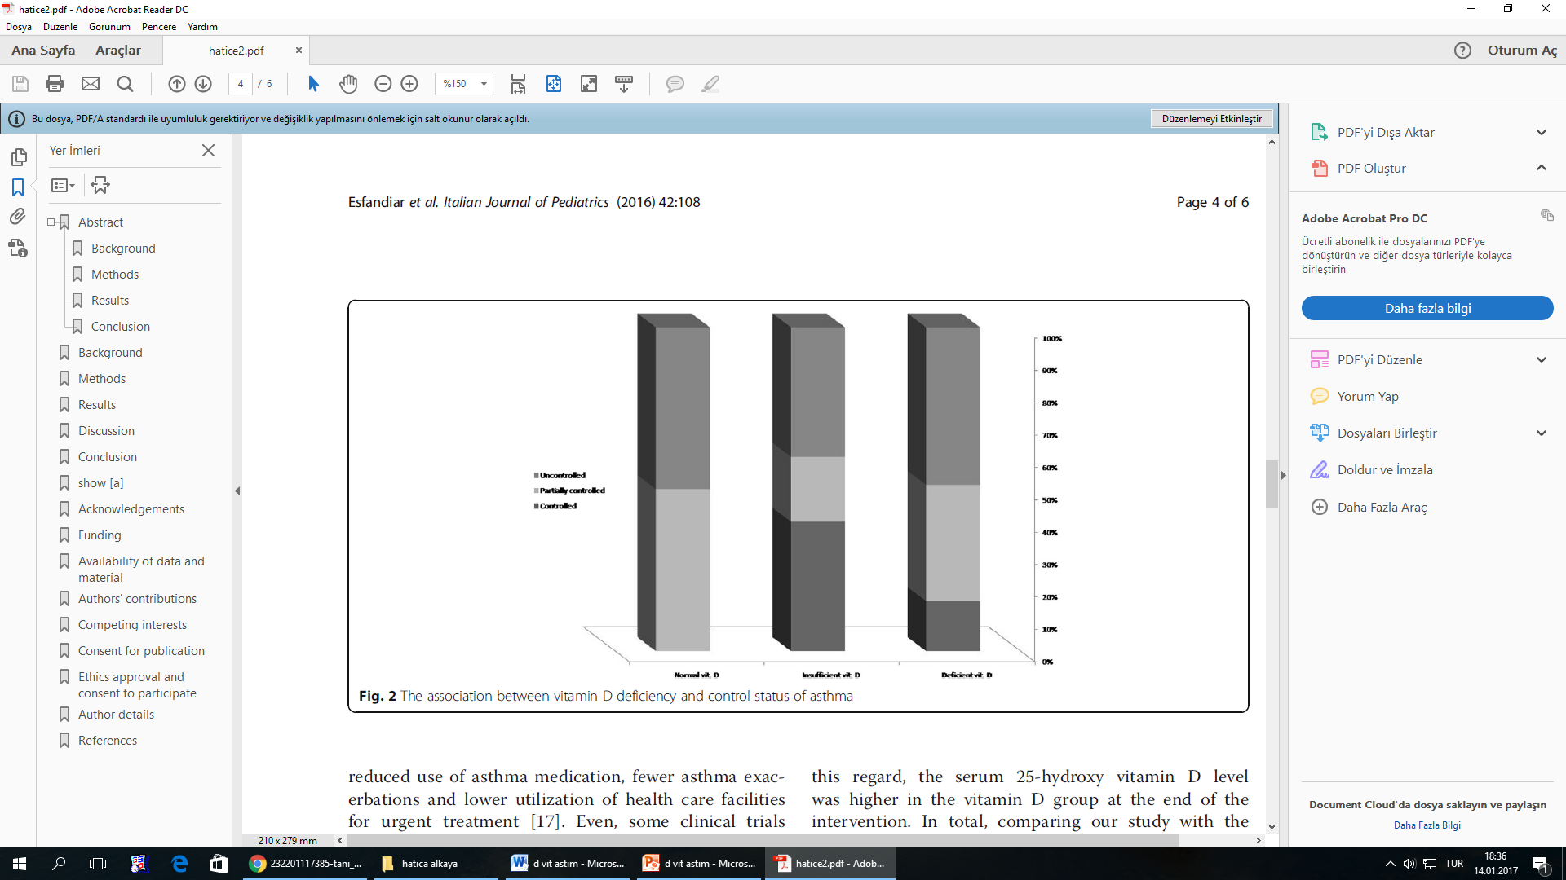

Slide 21
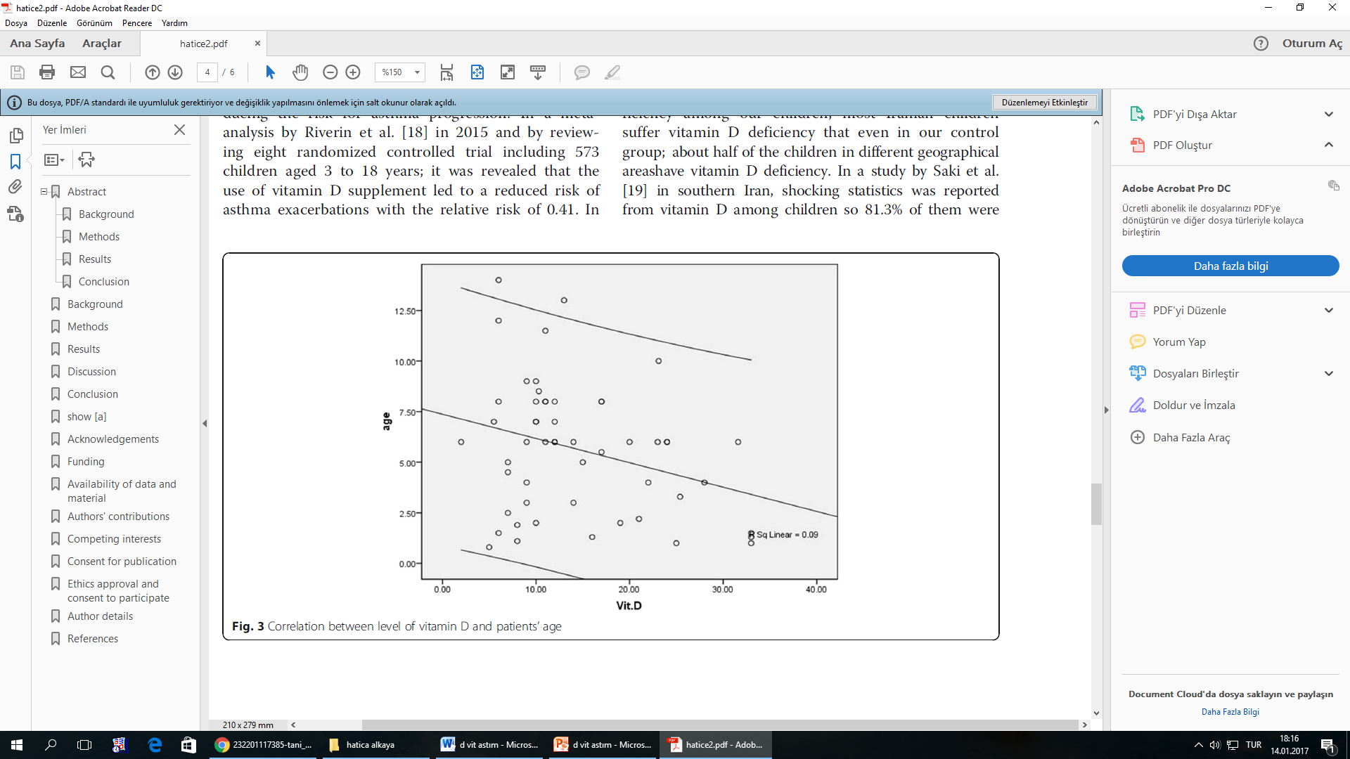

Slide 22
Tartışma
Astım varlığı ile serumdaki düşük D vitamini seviyesi arasında kuvvetli bir ilişki bulunmakla birlikte, astım şiddeti ve hastalığın kontrolsüzlüğü, D vitamini eksikliği ile ilişkisiz bulunmuştur.
Arıkoğlu ve ark. , D vitamini eksikliği ile çocuklarda astım atağının artmış riski arasında ilişki olduğunu bildirdi. Bu bağlamda, astım atağı grubundaki ortalama serum D vitamini seviyesi kontrollü astım grubuna göre anlamlı derecede düşüktür .

Slide 23
Tartışma
Hatami ve ark.nın yaptığı bir başka çalışmada, ve bulgumuza benzer şekilde, astımlı hastalarda serum 25-hidroksi (OH) vitamin D konsantrasyonunda anlamlı bir düşüş vardı .
Hatta, sistematik bir review olarak yapılandırılmış bazı klinik araştırmalar, D vitamini kullanımının astım progresyonu riskini azaltmada etkili olabileceğini ortaya koymuştur.

Slide 24
Tartışma
Riverin ve ark.nın 3-18 yaş arasındaki 573 çocuğu kapsayan sekiz randomize kontrollü çalışmayı gözden geçirerek yaptığı bir metaanalizde ; D vitamini takviyesinin, astım alevlenmesi riskini % 0.41'lik göreceli azalttığı ortaya çıkarıldı.
Aktif D vitamini şekli olan 1,25 dihidroksikolekalsiferolün fetal akciğer matürasyonunu ve hava yolu düz kas hücresi proliferasyonunu ve farklılaşmasını modüle eden parakrin bir faktör olduğu gösterilmiştir.

Slide 25
Tartışma
Özellikle bebeklerde astım progresyonu ve vitamin D eksikliği arasındaki ilişkiyi açıklamak için bazı mekanizmalar tanıtılmıştır.
Bir mekanizma, bağışıklık sistemi işlevlerinde D vitamininin düzenleyici rolünü açıkladı.
Astım ataklarında oksidatif stres önemli rol oynamaktadır. D vitamini eksikliği oksidatif stresi arttırır. D vitamini eksikliğinin Th1 ve Th2 sitokin salınımında etkili olduğu gösterildi ve bu atopi gelişimine katkıda bulunabilir.

Slide 26
Sonuç
D vitamini eksikliği ve yetersizliği astımlı çocuklar arasında bu fenomenin fizyolojik mekanizması ile ilişkili olabilen ortak bir bulgudur.
Aslında, ek D vitamini kullanımının çocukluk çağı astımının ilerlemesini önleyebileceği düşünülmektedir .
Çocukluk çağı astımında D vitamini takviyesinin etkileri üzerine yapılan daha uzun süreli çalışmalar, gerçek yaşam sonuçlarının anlaşılmasına yardımcı olacaktır.

Slide 27
TEŞEKKÜRLER

